Slide 1



Niveau
Physique chimie
Niveau
1AC
Période 2
Thème 1
Matière: structure et transformations
Chapitre 4
La solubilité
Tâche 2
Comparer la vitesse de dissolution d’un même soluté dans différentes conditions

Slide 2











Banque des icones utilisées dans les slides
Icônes pour l’enseignant
Icônes pour l’élève
J’utilise l’ardoise pour répondre
Pages réservées à l’enseignant
Pratique autonome
Modelage de la tâche par l’enseignant (explicitation à haute voix)
Pratique guidée en binôme
Consignes et explications données aux élèves – hors modelage (à dire à haute voix)
Les élèves lèvent la main pour participer
Rappel du contrat de classe
L’élève écoute l’enseignant avec attention
L’élève garde des traces écrites sur le livret ou son cahier

Slide 3

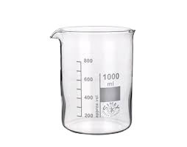
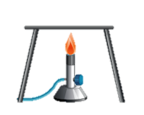


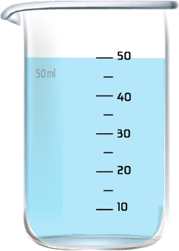


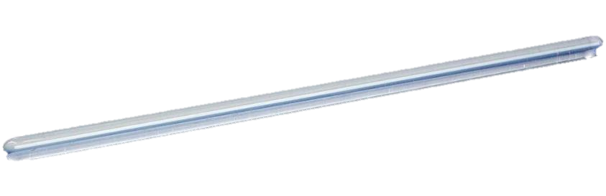
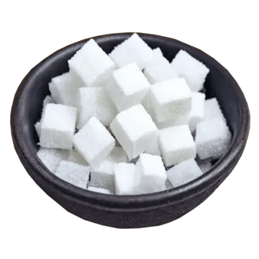
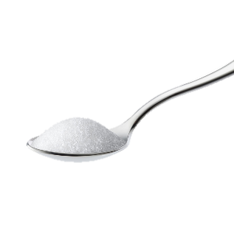

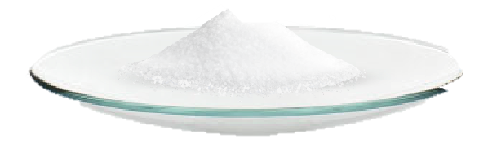
Matériel nécessaire
Matériel de l’enseignant
Matériel de l’élève
Eau
Bec Bunsen
Bécher
Agitateur
Morceaux de sucre
Sucre en poudre
Sel

Slide 4
Repérage dans le chapitre 4
Séance 1
Distinguer un soluté et un solvant dans une solution
Séance 2
Comparer la vitesse de dissolution d’un même soluté dans différentes conditions
Séance 3
Calculer la solubilité d’un soluté dans l’eau
SéanceTP
Déterminer expérimentalement la solubilité d’un soluté dans l’eau

Slide 5
Orientations didactiques
Aperçu de la séance
La tâche principale de cette séance repose sur le savoir-faire suivant : Comparer la vitesse de dissolution d’un même soluté dans différentes conditions.
L’objectif est d’amener les élèves à reconnaitre l’influence de la température, de la surface de contact et de l’agitation sur la vitesse de dissolution.
Dans cette séance, l’expérience a un rôle primordial .
Lors de la séance l’élève arrive à identifier les facteurs fixes, la variable indépendante et la variable dépendante, puis à conclure sur l’influence d’un facteur sur la vitesse de dissolution.
On se contente de l’influence des facteurs température, surface de contact et agitation sur la vitesse de dissolution.
Ne pas étudier la solubilité en même temps que la vitesse de dissolution. C'est une confusion fréquente. Bien préciser : "Aujourd'hui, on ne cherche pas à savoir combien on peut dissoudre, mais à quelle vitesse cela se passe."
Faire le lien avec la vie quotidienne.
Stratégies enseignées
L’enseignant met en place une démarche expérimentale comparative en faisant varier un seul facteur à la fois (température, agitation ou surface de contact) et réalise les expériences devant les élèves.
Les élèves exploitent les observations et les résultats pour comparer les vitesses de dissolution, identifier les variables et conclure sur l’influence de chaque facteur, sans confondre vitesse de dissolution et solubilité.
Conceptions erronées
des élèves
Les élèves pensent qu’on peut dissoudre plus vite un solide sans limite dans l’eau chaude.
En agitant on peut dissoudre plus vite un solide sans limite.
Les élèves estiment qu'un solide qui coule se dissout plus vite car il est « bien mélangé » contrairement à un solide qui flotte .
L'eau chaude dissout mieux tous les solutés.

Slide 6

Structure de la séance
1
Ouverture de la séance
10 min
2
Modelage
10 min
3
Pratique collective
10 min
4
Pratique en binôme
12 min
5
Pratique autonome
10 min
6
Clôture
3 min
Les durées proposées sont à titre purement indicatif – à moduler en fonction des spécificités de chaque groupe-classe.

Slide 7

Ouverture de la séance

Slide 8

Bonjour! Prêts pour démarrer notre séance? Allons-y!

Slide 9
2 min

Slide 10
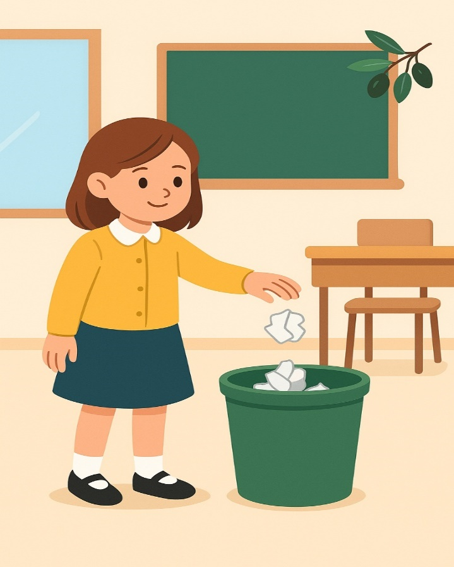
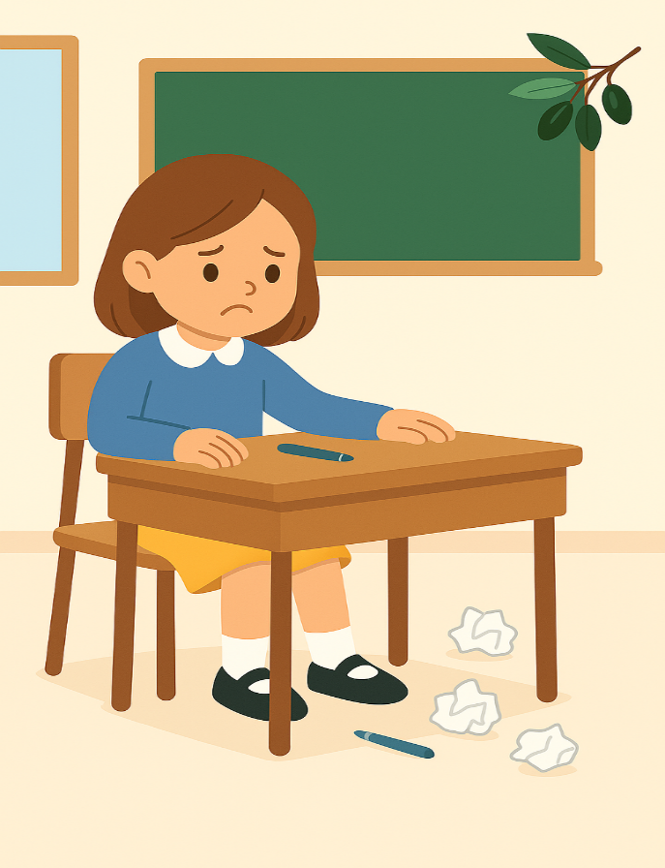
O
Observez ces images : à votre avis, quel comportement doit-on adopter en classe?
L’enseignant.e fait participer les élèves pour qu’ils expriment ce qu’ils comprennent de l’image.
Je garde la classe propre
Poubelle ? Trop loin.

Slide 11


O
À la fin de chaque séance, rangez votre table et jetez les déchets dans la poubelle afin de garder la classe propre.
L’enseignant.e fait participer les élèves pour qu’ils expriment ce qu’ils comprennent de l’image.
Je garde la classe propre
Poubelle ? Trop loin.
Gardez notre classe propre

Slide 13
On va commencer cette séance par un rappel. Répondre par vrai ou faux.
Demander à 5 élèves au hasard, pas toujours les mêmes.
La dissolution est le processus par lequel un soluté se dissout dans un solvant pour former une solution.
Vrai
Faux

Slide 14
Effectivement une solution est obtenue par dissolution d’un soluté dans un solvant.
Demander à 5 élèves au hasard, pas toujours les mêmes
La dissolution est le processus par lequel un soluté se dissout dans un solvant pour former une solution.
Vrai
Faux

Slide 15
Relier chaque mot à ce qu’il représente.
L'enseignant choisit au hasard quelques élèves pour répondre.
On dissout du sucre dans de l’eau, on obtient ainsi un mélange homogène qui est l’eau sucrée.
L’eau.
1
A
La solution
Le sucre
2
Le solvant
B
L’eau sucrée
3
Le soluté
C

Slide 16
Voilà la réponse.
Donner plus d’explication si c’est nécessaire
On dissout du sucre dans de l’eau, on obtient ainsi un mélange homogène qui est l’eau sucrée.
L’eau.
1
A
La solution
Le sucre
2
Le solvant
B
L’eau sucrée
3
Le soluté
C

Slide 17
2 min

Slide 18
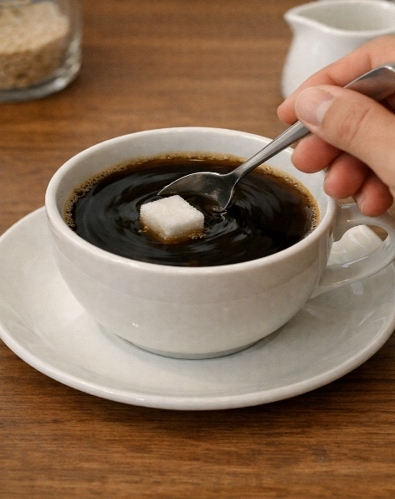
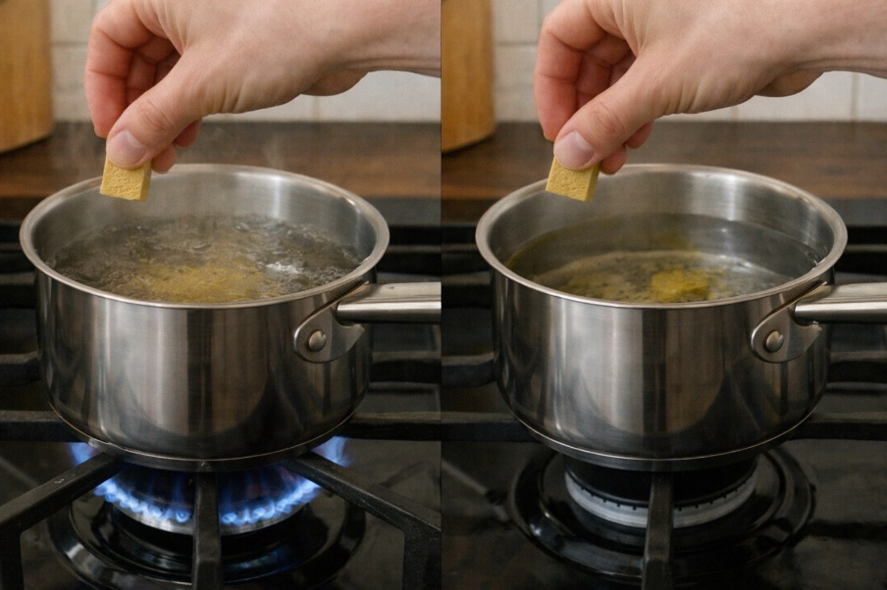


Avant de passer à notre tâche d’aujourd’hui, je vous présente les situations suivantes :
L’enseignant·e fait participer les élèves pour essayer de répondre aux questions posées .
Après avoir mis un morceau du sucre dans sa tasse à café, Ali remue le mélange avec une cuillère.
Pourquoi Ali agite-t-il le sucre?
Deux casseroles contiennent la même quantité d’eau mais l’une chaude, l’autre froide. On met un même bouillon cube dans chacune.
Dans quelle casserole le bouillon
cube va-t-il se dissoudre en premier?

Slide 19

Voyons notre tâche d’aujourd’hui : À la fin de cette séance, vous serez capables de décrire l’influence de la température, de l’agitation et de la surface de contact sur la vitesse de dissolution. .
’enseignant formule la tâche de manière simple et accessible.
Comparer la vitesse de dissolution d’un même soluté dans différentes conditions.

Slide 20

O
Introduction
à la tâche
3min

Slide 21









Avant de montrer comment réaliser la tâche principale de cette séance, je vais vous présenter les facteurs influençant la vitesse de dissolution.
L’enseignant explicite les explications.
Le chauffage est lié à
la température
L’action de remuer est lié à
l’agitation.
L’utilisation de diverses formes de
morceau est lié à la surface de contact.
Facteur température
Facteur agitation
Facteur surface de contact

Slide 22
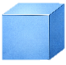
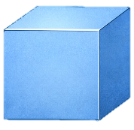
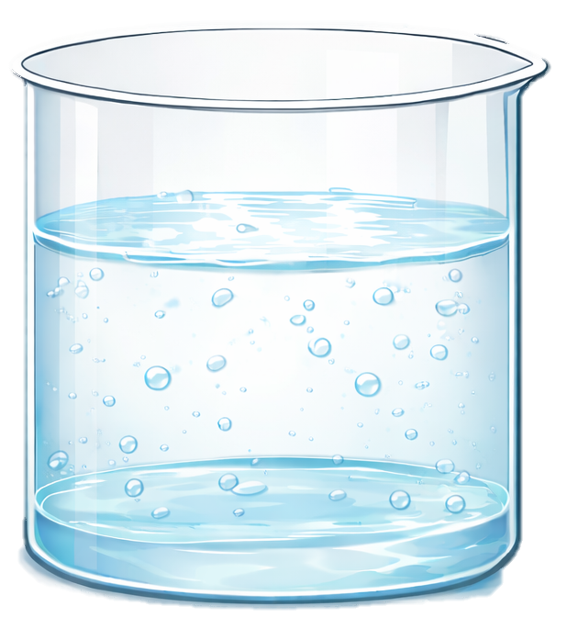
Nous allons maintenant comparer la surface de contact entre le soluté et le solvant dans le cas d’un solide compact et dans le cas d’un solide finement divisé.
L’enseignant explicite le raisonnement suivi.
Solide compacte
Solide finement divisé

Slide 23

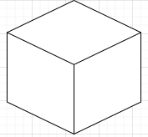
Je vais vous expliquer par calcule de surface de contacte dans les deux cas :
L’enseignant explicite le raisonnement suivi.
Cas 1: solide compact
Cas 2: solide d’un solide finement divisé
1 cm
2 cm
1 cm
2 cm
Nombre de face : 6
Nombre de petits cubes : 8
surface de chaque face : 2 x 2 = 4
Nombre de face de chaque cube : 6
surface de chaque face : 1x1 = 1
S’ = 8 𝗑 6 𝗑 (1 𝗑 1) = 48 cm²
S = 6 𝗑 (2 𝗑 2) = 24 cm²
Conclusion: lorsqu’on divise un solide, la surface de contact avec le solvant augmente.

Slide 24
Dans cette tache on va donc étudier l’influence de chacun des trois facteurs suivants sur la vitesse de dissolution:
L’enseignant répète les mots nouveaux.
La température.
L’agitation.
La surface du contact.

Slide 27
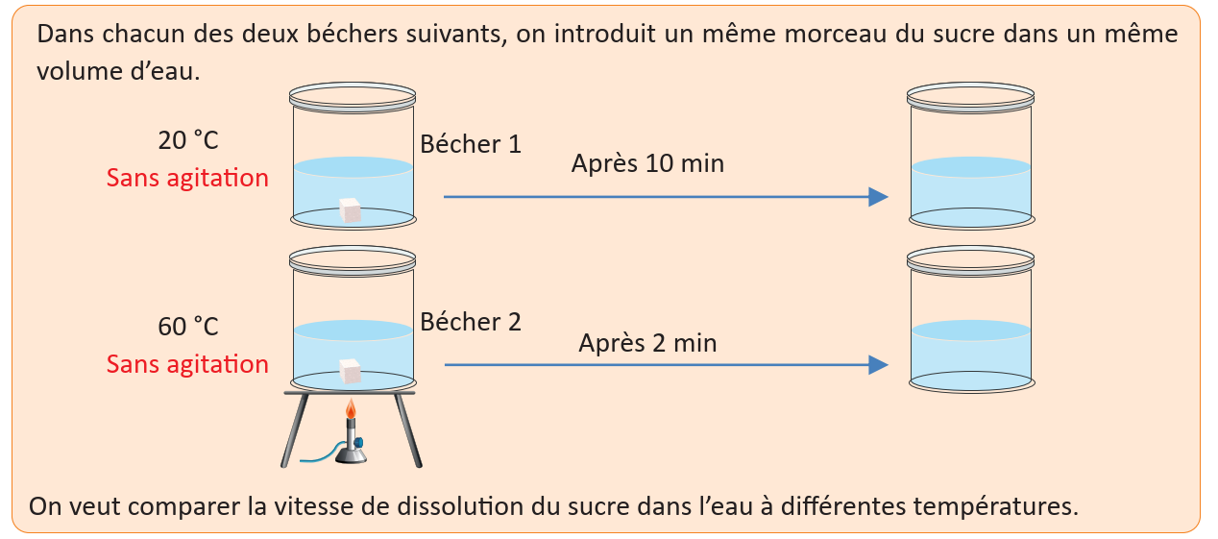
Voici maintenant notre tâche principale. Je vais vous montrer comment la réaliser étape par étape. Soyez attentifs.
L’enseignant réalise l’expérience qualitativement, lit la consigne et présente les supports. Il explique ce qui est demandé et la constatation des facteurs fixes et variables.
Tâche principale
On me propose le schéma illustrant une expérience et on me demande de comparer la vitesse de dissolution du sucre dans l’eau à différentes températures.

Slide 28
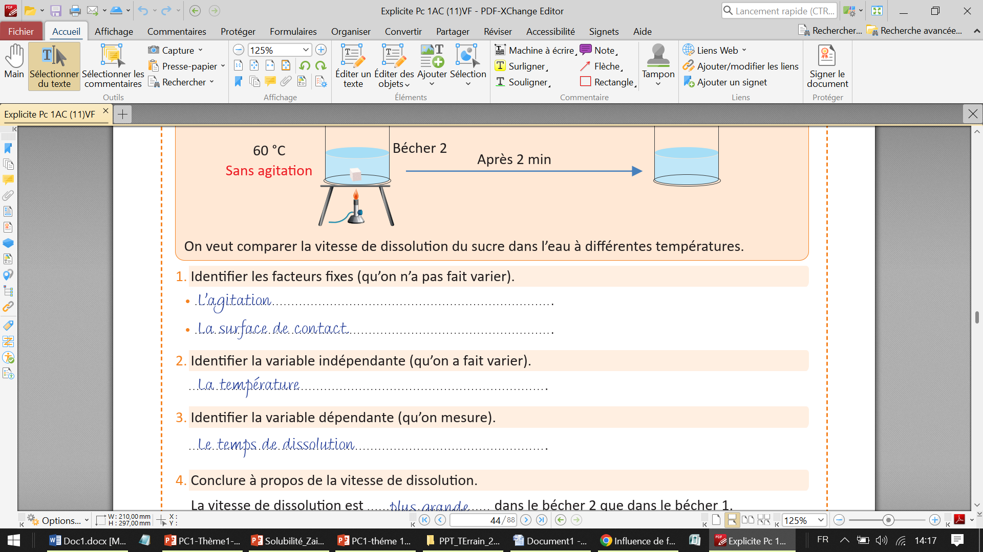
Première étape: j’identifie les facteurs fixes (qu’on n'a pas varier): je dois observer les facteurs qui n’ont pas varié dans les deux dissolutions.
L’enseignant met l’accent essentiellement sur les deux facteurs principaux: l’agitation et la surface de contact.
Les deux dissolutions sont faites:
sans agitation et avec le même morceau du sucre .
Les facteurs fixes sont donc:
Le volume d’eau
Le volume du morceau de sucre
L’agitation
La surface de contact

Slide 29
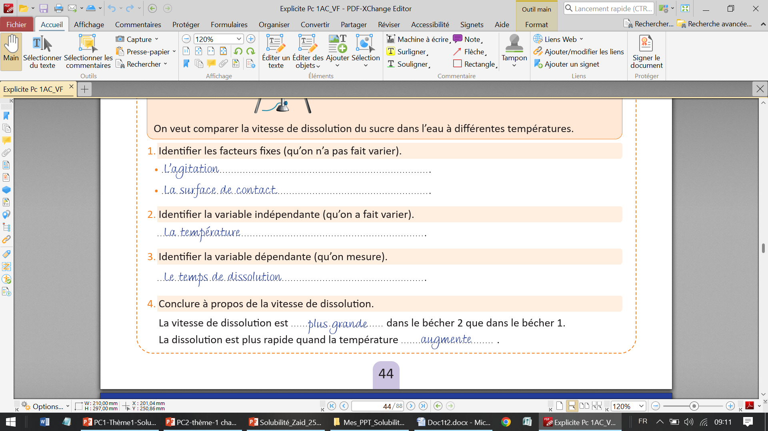
Deuxième étape: j’identifie le facteur qu’on a varié : variable indépendante. Je dois observer les facteurs qui ont varié dans les deux dissolutions.
L’enseignant montre la différence entre variable dépendante et indépendante.
Le facteur qu’on a varié dans les deux dissolutions est la température.
La variable indépendante est donc:
La température

Slide 30
Troisième étape: j’identifie la grandeur qu’on a mesuré : variable dépendante. On a utilisé un chronomètre pour mesurer le temps de dissolution.
L’enseignant montre la différence entre variable dépendante et indépendante.
La grandeur qu’on a mesuré dans les deux dissolutions est la durée de chaque dissolution.
La variable dépendante est donc:
Le temps(durée) de dissolution

Slide 31
Avant de comparer la vitesse de dissolution à différentes températures , je compare le temps de dissolution des deux dissolutions.
L’enseignant peut revenir aux résultats des deux dissolutions et veille à ce que les élèves soient attentifs
Le temps de dissolution dans le bécher 2 ( 2 min) est plus petit que dans le bécher 1 (10 min), donc :

Slide 32
Je peux maintenant comparer la vitesse de dissolution dans chaque bécher.
L’enseignant veille à ce que les élèves soient attentifs.
Le sucre dans le bécher qui a été chauffé (60°C) se dissout
plus vite que dans le bécher non chauffé (20°C).

Slide 33
Je peux donc tirer la conclusion suivante:
L’enseignant formule la conclusion et explique chaque mot. Il peut recourir à l’alternance linguistique.
L’élévation de la température accélère la vitesse de dissolution du sucre dans l’eau.

Slide 34
Je récapitule: pour comparer la vitesse de dissolution d’un même soluté dans différentes conditions , je suis les étapes suivantes:
L’enseignant veille à ce que les élèves soient attentifs.
Première étape: J’identifie les facteurs fixes.
2. Deuxième étape: J’identifie la variable indépendante(qu’on a fait varier).
3. Troisième étape: J’identifie la variable dépendante(celle qu’on mesure).
4. quatrième étape: j’analyse les valeurs de la variable dépendante et je tire une conclusion sur la vitesse de dissolution.

Slide 36
Laissez vos livrets fermés. Prenez vos ardoises pour écrire la bonne réponse.
Choisir la bonne réponse.
3 élèves sont choisis au hasard pour répondre à la question.
On introduit un même morceau de sucre dans chaque bécher A et B.
Bécher A : Volume V d’eau à
température 20°C,
sans agitation.
Bécher B : Volume V d’eau à
température 50°C,
sans agitation.
Le facteur qu’on a varié(variable indépendante):
A
L’agitation
B
La surface de contact
C
La température

Slide 37
Le facteur qui a varié est effectivement la température(20°C - 50°C) .
Orienter les élèves à observer les conditions de chaque dissolution.
On introduit un même morceau de sucre dans chaque bécher A et B.
Bécher A : Volume V d’eau à
température 20°C,
sans agitation.
Bécher B : Volume V d’eau à
température 50°C,
sans agitation.
Le facteur qu’on a varié(variable indépendante):
A
L’agitation
B
La surface de contact
C
La température

Slide 38
Choisir la bonne réponse.
Orienter les élèves à observer les conditions de chaque dissolution.
On introduit un même morceau de sucre dans chaque bécher A et B.
Bécher A : Volume V d’eau à
température 20°C,
sans agitation.
Bécher B : Volume V d’eau à
température 20°C,
avec agitation.
Le facteur qu’on a varié (variable indépendante):
A
L’agitation
B
La surface de contact
C
La température

Slide 39
Le facteur qui a varié est effectivement l’agitation..
Orienter les élèves à observer les conditions de chaque dissolution.
On introduit un même morceau de sucre dans chaque bécher A et B.
Bécher A : Volume V d’eau à
température 20°C,
sans agitation.
Bécher B : Volume V d’eau à
température 20°C,
avec agitation.
Le facteur qu’on a varié (variable indépendante):
A
L’agitation
B
La surface de contact
C
La température

Slide 40
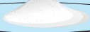
Choisir la bonne réponse.
Orienter les élèves à observer les conditions de chaque dissolution.
On introduit la même quantité de sucre dans deux béchers A et B mais dans l’un le sucre est en morceau et dans l’autre en poudre.
Bécher A : Volume V d’eau à
température 20°C,
sans agitation.
Bécher B : Volume V d’eau à
température 20°C,
sans agitation.
Le facteur qu’on a varié(variable indépendante):
A
L’agitation
B
La surface de contact
C
La température

Slide 41
Effectivement le facteur mis en évidence est la surface de contact.
Orienter les élèves à observer les conditions de chaque dissolution.
On introduit la même quantité de sucre dans deux béchers A et B mais dans l’un le sucre est en morceau et dans l’autre en poudre.
Bécher A : Volume V d’eau à
température 20°C,
sans agitation.
Bécher B : Volume V d’eau à
température 20°C,
sans agitation.
Le facteur qu’on a varié(variable indépendante):
A
L’agitation
B
La surface de contact
C
La température

Slide 42
Dans l’expérience suivante on veut comparer la vitesse de dissolution du sel dans de l’eau à des températures différentes.
Présenter l’expérience
Á deux béchers qui contiennent le même volume d’eau, mais l’une chaude et l’autre froide, on ajoute une même masse de sel.
Eau froide
Sans agitation
Après 6 min
Becher 1
Eau chaude
sans agitation
Après 2 min
Becher 2

Slide 43
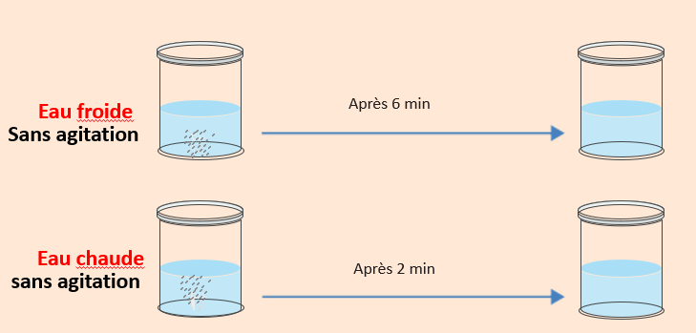
Choisir la ou les bonne(s) réponse(s).
Orienter les élèves à observer les conditions de chaque dissolution.
A
La température.
B
La surface de contact
C
L’agitation
D
Le volume d’eau et la masse de sel

Slide 44
Effectivement c’est l’agitation, la surface de contact, le volume d’eau et la masse du sel.
Orienter les élèves à observer les conditions de chaque dissolution.
A
La température.
B
La surface de contact
C
L’agitation
D
Le volume d’eau et la masse de sel

Slide 45
Choisir la ou les bonne(s) réponse(s).
Orienter les élèves à observer les conditions de chaque dissolution.
A
La température.
B
La surface de contact
L’ agitation
C
D
Le volume d’eau et la masse de sel

Slide 46
Effectivement c’est la température. C’est le seul facteur qui a varié.
Orienter les élèves à observer les conditions de chaque dissolution.
A
La température.
B
La surface de contact
L’ agitation
C
D
Le volume d’eau et la masse de sel

Slide 47
Choisir la bonne réponse.
Revenir au schéma de l'expérience..
A
La température.
B
La surface de contact
L’ agitation
C
D
Le temps de dissolution

Slide 48
C’est le temps de dissolution.
Revenir au schéma de l'expérience..
A
La température.
B
La surface de contact
L’ agitation
C
D
Le temps de dissolution

Slide 49
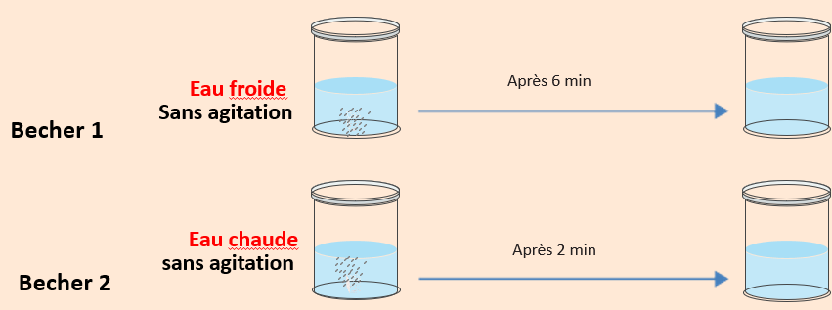
Choisir la bonne réponse.
Revenir au schéma de l'expérience..
Dans quel bécher la dissolution est-elle plus rapide ?
A
Becher 1
B
Becher 2

Slide 50
Effectivement c’est dans le bécher 2 car le temps de dissolution est plus petit..
Revenir au schéma de l'expérience..
Dans quel bécher la dissolution est-elle plus rapide ?
A
Becher 1
B
Becher 2

Slide 51
Que peut-on conclure alors?
Pousser les élèves à donner la conclusion.

Slide 52
Effectivement l’augmentation de la température fait augmenter la vitesse de dissolution.
L’élévation de la température accélère la vitesse de dissolution du sel dans l’eau.

Slide 54
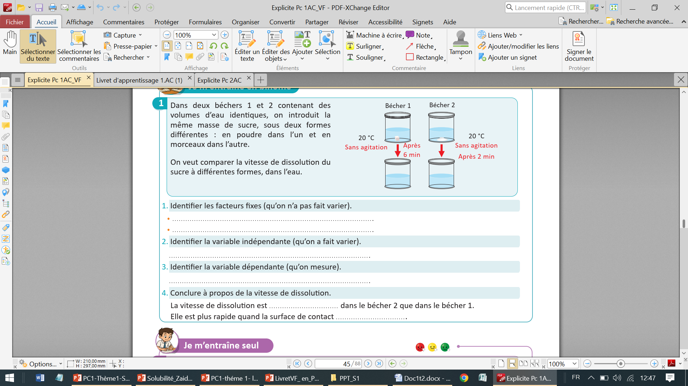
Maintenant on va passer aux tâches à réaliser sur le livret. On commence par la tâche p.45« Je m’entraine en binôme » . Travaillez individuellement, puis discutez de vos réponses en binômes.
L’enseignant·e accorde suffisamment de temps au travail individuel avant la discussion en binôme. Il circule pour contrôler et donner des indications en cas de blocage.

Slide 55
Pour identifier les facteurs qu’on n’a pas varié, il faut observer ceux qui restent les mêmes dans les deux béchers.
L’enseignant·e désigne des représentants de quelques binômes pour répondre et verbaliser le raisonnement avant d’afficher la réponse correcte.

Slide 56
Pour identifier les facteurs qu’on n’a pas varié, il faut observer ceux qui restent les mêmes dans les deux béchers.
L’enseignant·e désigne des représentants de quelques binômes pour répondre et verbaliser le raisonnement avant d’afficher la réponse correcte.
La température
L’agitation

Slide 57
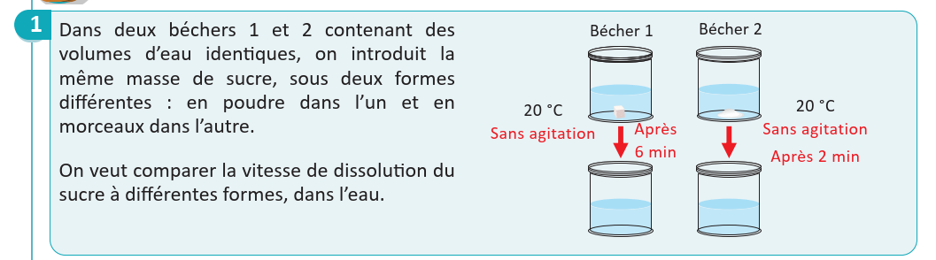

On observe la variable qui a varié dans les deux béchers.
L’enseignant·e désigne des représentants de quelques binômes pour répondre et verbaliser le raisonnement avant d’afficher la réponse correcte.

Slide 58
On observe la variable qui a varié dans les deux béchers.
L’enseignant·e désigne des représentants de quelques binômes pour répondre et verbaliser le raisonnement avant d’afficher la réponse correcte
La surface de contact

Slide 59
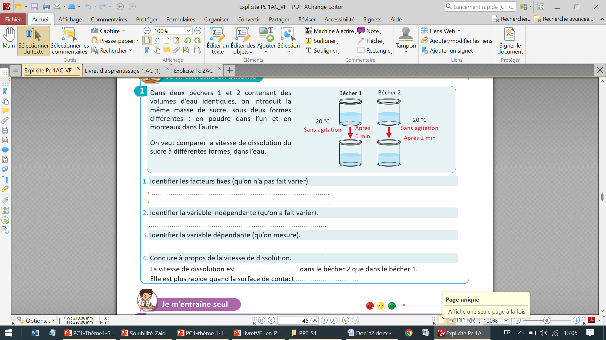
La variable dépendante est celle qu’on mesure ou qu’on observe.
L’enseignant·e désigne des représentants de quelques binômes pour répondre et verbaliser le raisonnement avant d’afficher la réponse correcte.

Slide 60
La variable dépendante est celle qu’on mesure ou on observe.
L’enseignant·e désigne des représentants de quelques binômes pour répondre et verbaliser le raisonnement avant d’afficher la réponse correcte.
Le temps

Slide 61
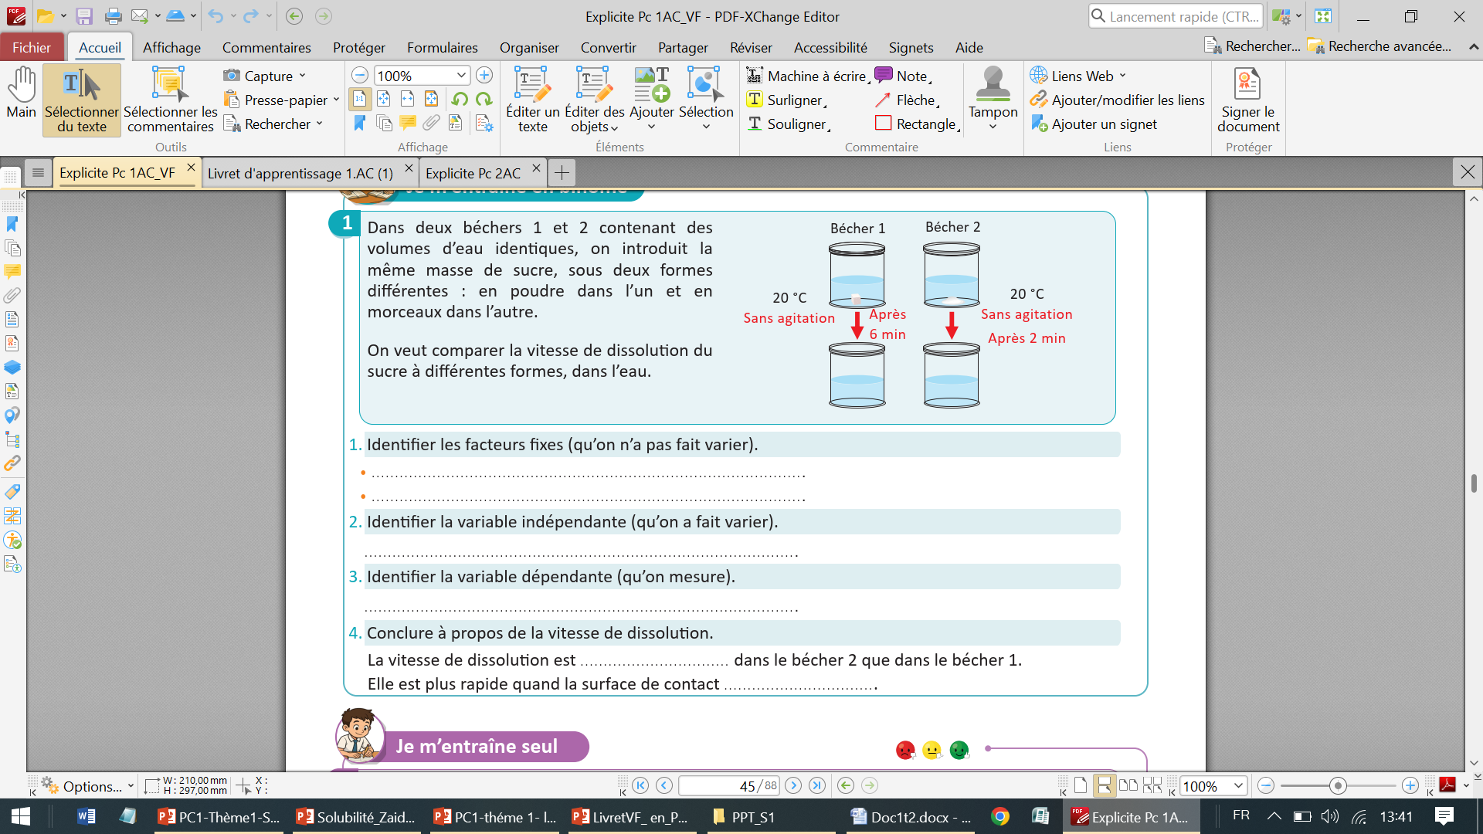
Pour conclure sur la vitesse de dissolution, il faut comparer le temps de dissolution.
L’enseignant·e désigne des représentants de quelques binômes pour répondre et verbaliser le raisonnement avant d’afficher la réponse correcte.

Slide 62
La variable dépendante est celle qu’on mesure ou on observe.
L’enseignant·e désigne des représentants de quelques binômes pour répondre et verbaliser le raisonnement avant d’afficher la réponse correcte.
plus grande
augmente

Slide 63
12 min

Slide 64
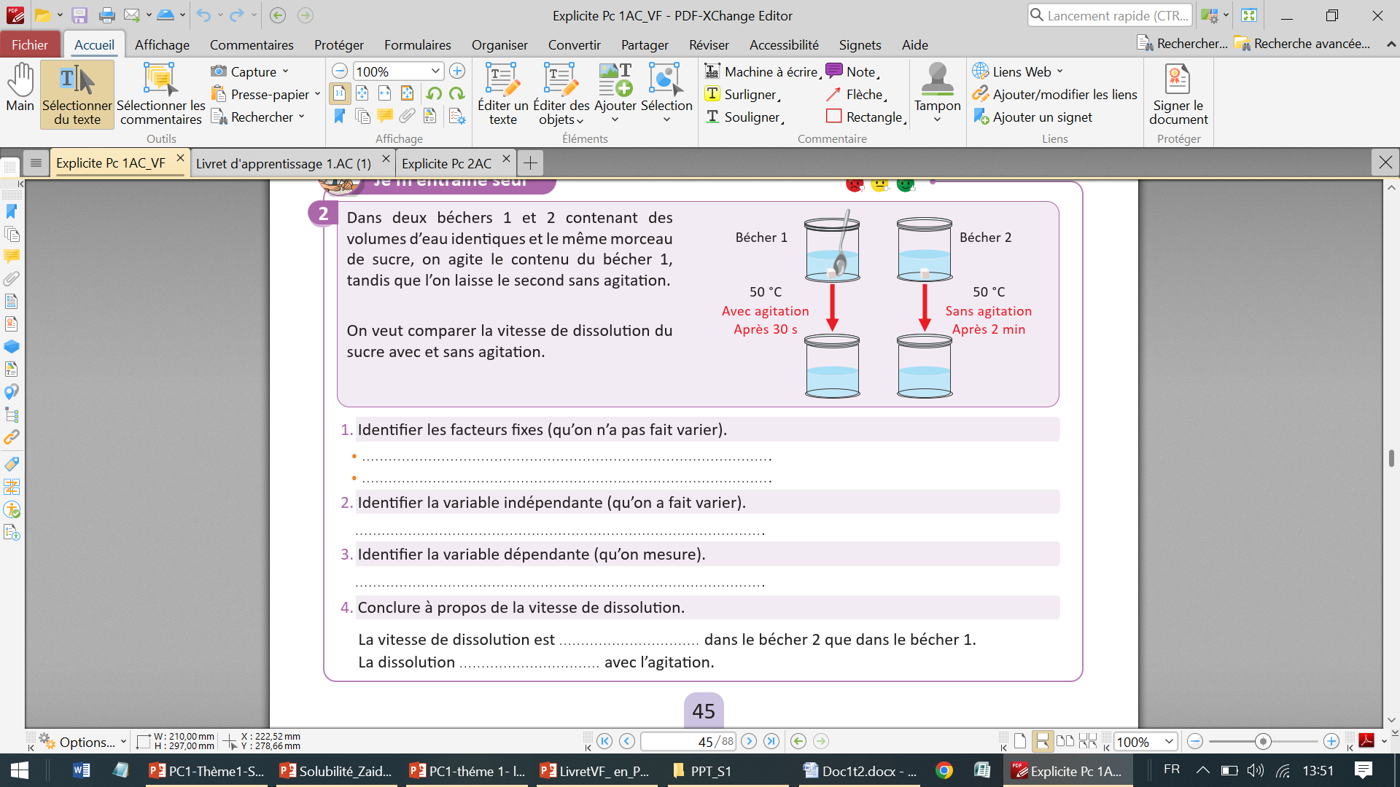
Maintenant c’est le moment de travailler tout seul. Voir le livret p 45 «je m’entraîne seul » .
L’enseignant·e circule dans la classe pour repérer les élèves en difficulté et orienter ceux qui maîtrisent la tâche vers les défis proposés à la page 50.

Slide 65

Le temps est terminé. Corrigeons ensemble l’exercice.
L’enseignant·e fait participer les élèves à la correction en leur demandant de présenter leurs réponses et de les justifier.
Temps Écoulé

Slide 66
Les réponses sont :
La surface de contact;
La température.
L’agitation.
Le temps de dissolution.
plus petite
augmente

Slide 67
03 Min

Slide 68

Qui peut me dire ce que nous avons appris aujourd’hui?

Slide 69

Avant de finir cette séance, c’était quoi notre tâche ?
L’enseignant.e peut revenir sur les activités du modelage, de la pratique en binôme et de la pratique autonome pour rappeler la tâche principale.
Comparer la vitesse de dissolution d’un même soluté dans différentes conditions.

Slide 70
Pour comparer la vitesse de dissolution d’un même soluté dans différentes conditions , je suis les étapes suivantes:
L’enseignant veille à ce que les élèves participent à cette clôture.
1. Première étape: J’identifie les facteurs fixes.
2. Deuxième étape: J’identifie la variable indépendante(qu’on a fait varier).
3.Troisième étape: J’identifie la variable dépendante(celle qu’on mesure).
4.Quatrième étape: j’analyse les valeurs de la variable dépendante et je tire une conclusion sur la vitesse de dissolution.

Slide 71
Voilà ce qu’il faut bien retenir aussi.
L’enseignant fait participer les élèves pour rappeler de la façon d’identifier un solvant, un soluté et une solution lors d’une dissolution..
L’élévation de la température accélère la vitesse de dissolution.
L’augmentation de la surface de contact accélère la vitesse de dissolution.
L’agitation accélère la vitesse de dissolution.

Slide 72
On termine cette séance par la carte lexicale suivante.
5
MA CARTE LEXICALE
Je retiens
mots
Faire participer les élèves à la lecture de la carte
Vocabulaire scientifique
Ma tâche
Vitesse de dissolution
Facteurs
Agitation
Température
Surface de contact
Comparer la vitesse de dissolution d’un même soluté dans différentes conditions.
Verbes de consigne
Comparer
Distinguer
Identifier
Conclure
Structures pour répondre
L’élevation de la température ………………….. la vitesse de dissolution.
L’augmentation de la surface de contact ………………….. la vitesse de dissolution.
L’agitation fait ……………………la vitesse de dissolution.

Slide 73

C’est la fin de notre séance. N’oubliez pas de réviser votre leçon.
L’enseignant incite les élèves à faire l’exercice à la maison, puis clôt la séance..
Exercices
Effectuer les exercices suivants
- Exercices 2 de la page 49 du livret;
- Défi 2 et défi 3 page 51 ;
- Exercice 6 de la page 62.
A la prochaine séance!

Slide 74

Fin de la séance

